Slide 1
Notes:
Cette présentation PowerPoint est un outil pour les moniteurs PDSP, à utiliser dans le cadre de la pratique des méthodes de déplacement sécuritaire avec des participants.
Elle comprend tout le contenu obligatoire nécessaire à l’émission d’une carte PDSP ainsi que du contenu facultatif. Le contenu facultatif est indiqué dans les commentaires, le cas échéant. Tout le reste est du contenu obligatoire.
L’ensemble des diapositives suit le découpage présenté dans le « Guide du moniteur PDSP ».
Le moniteur peut bonifier le contenu selon les besoins de ses participants et de l’établissement. L’ordre de présentation, les éducatifs et le matériel pédagogique proposés peuvent aussi être modifiés, pourvu que le contenu obligatoire soit couvert.
Rappelez-vous que :
– Vos participants doivent avoir suivi la formation en ligne et vous présenter leur attestation préliminaire, datée de moins de 60 jours, avant le début de la pratique.
– Plus les participants pourront pratiquer dans un contexte similaire à leur milieu de travail, plus les apprentissages seront durables. N’hésitez pas à les faire pratiquer :
dans leur milieu de soin ;
avec les équipements qu’ils vont utiliser dans le cadre de leur travail.
Consulter le cahier « Guide du moniteur PDSP » pour plus de détails.
Plusieurs outils sont également disponibles sur le lien http://asstsas.qc.ca/dossiers-thematiques/outils-du-moniteur-pdsp

Slide 2
Notes:
Inviter les participants à tenter de se tourner, comme demandé.
Noter qu’à partir d’ici, on ne présente plus le continuum d’assistance à la personne. Vos participants l’ont vu à maintes reprises depuis le début de la pratique. Vous pouvez continuer sans revenir constamment sur ces notions. Toutefois, nous vous encourageons à faire référence au continuum d’assistance à la personne aussi souvent que possible, quand la situation s’y prête.

Slide 3
Notes:
Contenu facultatif :
Faire un tour de table et permettre à chacun d’exprimer ses attentes et besoins particuliers. N’oubliez pas de vous présenter vous-même.

Slide 4
Notes:
Facultatif (si vous ne donnez pas la formation complète, si vous la donnez individuellement ou en plusieurs périodes)
Présenter le déroulement de la journée.
Essentiellement, votre rôle consiste à :
Faire réfléchir vos participants aux bonnes pratiques en matière de déplacement sécuritaire de personnes
Leur démontrer comment procéder de façon sécuritaire
Leur faire pratiquer les méthodes sécuritaires de déplacement qu’ils ont vues dans la formation en ligne
Parler de prévention des accidents du travail
Ajouter toute information additionnelle pertinente telle que :
Localisation des toilettes
Heure des pauses, du dîner
La façon dont vous allez découper la formation (ex. : 2 demi-journées)
Etc.

Slide 5
Notes:
Présenter les objectifs de la formation et tout autre objectif que vous souhaitez atteindre si vous bonifiez la formation avec du matériel additionnel.
Noter que la formation en ligne a comme objectif de « Décrire la démarche et les principes à suivre pour préserver la santé physique du soignant lors de tâches d’assistance à la personne ».
Ainsi, à leur arrivée, vos participants devraient être en mesure de « décrire » la démarche et les principes, alors qu’avec vous, ils vont apprendre comment « appliquer » la démarche et les principes.

Slide 6
Notes:
Tous vos participants doivent avoir suivi la formation en ligne et réussi le test pour prendre part à cette formation pratique. Le but de ce retour sur la théorie est de leur rafraîchir la mémoire afin qu’ils aient en tête certaines notions auxquelles vous allez faire référence durant la pratique. Mais vous n’êtes pas là pour enseigner de nouveau la théorie.
L’ensemble des notions théoriques doit être parcouru très brièvement à l’aide de ces diapositives ou à l’aide des affiches.
Vous êtes là pour les faire réfléchir, leur faire pratiquer les méthodes de déplacement, les aider à intégrer les mouvements et répondre à leurs questions en lien avec la santé et la sécurité du travail.
Selon le temps et les moyens technologiques dont vous disposez, vous pouvez aussi vous connecter à votre dossier de formation en ligne PDSP et revoir certaines notions avec vos participants, si vous le désirez. À vous de décider ce qui convient le mieux aux besoins de votre groupe.

Slide 7
Notes:
Parcourir l’affiche.
Ce que les participants doivent retenir :
Les 3 premiers énoncés font référence à la relation. On ne peut pas donner de soins de façon sécuritaire si on ne se préoccupe pas de la relation avec la personne.
Le 4e énoncé fait référence aux capacités de la personne : on veut qu’elle les utilise le plus possible afin de maintenir son autonomie, mais aussi de moins forcer, ce qui est notre 5e énoncé.
Le 5e énoncé pourrait être vu comme un encouragement à la « paresse » pour les soignants, alors que dans les faits, un soignant qui force moins, c’est un soignant qui utilise au maximum les capacités de la personne. Donc, moins forcer, c’est aussi ça « bien faire son travail ». On veut que les soignants apprennent à forcer avec leur tête avant de forcer avec leurs bras ou leur dos.
Le 6e énoncé met en évidence l’importance de trouver une méthode « gagnant-gagnant » avec la personne. On veut trouver la façon de faire qui va être la meilleure pour la personne (pour favoriser son autonomie et pour qu’elle se sente en sécurité), mais aussi pour le soignant (pour qu’il réduise les risques de se blesser et qu’il éprouve de la satisfaction à bien faire son travail).
Facultatif :
Diviser le groupe en équipes de 2-3 personnes.
Distribuer les languettes plastifiées (annexe B du Guide du moniteur).
Demander aux participants quels énoncés font partie de nos principes fondamentaux et quels énoncés ne sont pas des principes fondamentaux.
Allouer 5 minutes.
Faire un retour en groupe.

Slide 8
Notes:
Présenter l’approche globale de la situation de travail.
Ce que les participants doivent retenir :
Dans une situation de travail, un soignant réalise des tâches auprès de personnes dans un environnement, avec des équipements et dans un temps donné, le tout déterminé par des pratiques organisationnelles.
Lorsque tous ces éléments sont cohérents entre eux, les risques d’accident sont réduits. Mais dès qu’un des éléments n’est pas en adéquation avec les autres, cela peut générer un risque.
Un élément, pris individuellement, peut être parfait, mais quand on le met en relation avec un autre équipement, ça ne fonctionne pas et cela crée un risque. Par exemple :
Le fauteuil d’aisance (équipement) de Mme T. est le plus récent sur le marché, mais elle n’entre pas au-dessus de la toilette (équipement).
La chambre de Mme Y. est petite (environnement). On a du mal à bouger avec le lève-personne (équipement).
Les soins d’hygiène au lit de M. Z. (tâche) se déroulent bien le matin (temps), mais le soir (temps) c’est toujours difficile.
Certains fauteuils roulants (équipements) sont très difficiles à manœuvrer parce qu’ils ne sont pas entretenus sur une base régulière (pratiques organisationnelles).
On reçoit des clients de plus en plus lourds (personnes), mais les soignants (soignants) ne sont pas formés pour ce type de clientèle (pratiques organisationnelles).

Slide 9
Notes:
Présenter le « continuum d’assistance à la personne » en mettant en évidence ce qui suit :
La signification des 4 couleurs
Un déplacement est le résultat de la somme de ces 4 éléments
Faire remarquer que :
La communication est toujours présente
L’effort du soignant atteint un plateau vers les 4 dernières colonnes
Une fois le maximum de contribution physique du soignant atteint, c’est l’équipement qui prend la relève
À gauche du continuum, on est face à une personne qui a de bonnes capacités. Le seul autre élément additionnel qui contribue au déplacement est la communication.
Si on se déplace légèrement vers la droite, où l’autonomie de la personne est un peu moins élevée, on voit que l’équipement entre en jeu, mais légèrement.
Plus on se déplace vers la droite, plus l’autonomie baisse et les efforts du soignant entrent en jeu, mais sans jamais être très importants. Rappelez-vous, on doit éviter les efforts excessifs. La contribution du soignant n’est jamais l’élément le plus important qui compense le manque d’autonomie de la personne. Noter que la contribution physique du soignant n’augmente pas dans les dernières colonnes, et ce, même si la personne a moins d’autonomie.
Complètement à droite, on est devant une personne dont l’autonomie est très limitée. On voit que c’est l’équipement qui est responsable de la majeure partie du déplacement. La communication est encore présente et les efforts du soignant sont là, mais pas excessifs.
Noter que les efforts du soignant ne sont jamais prédominants. Lorsque les capacités de la personne diminuent beaucoup, c’est surtout l’équipement qui sert à faire le déplacement.

Slide 10
Notes:
Présenter le « continuum d’assistance à la personne » en mettant en évidence ce qui suit :
La signification des 4 couleurs
Un déplacement est le résultat de la somme de ces 4 éléments
Faire remarquer que :
La communication est toujours présente
L’effort du soignant atteint un plateau vers les 4 dernières colonnes
Une fois le maximum de contribution physique du soignant atteint, c’est l’équipement qui prend la relève
À gauche du continuum, on est face à une personne qui a de bonnes capacités. Le seul autre élément additionnel qui contribue au déplacement est la communication.
Si on se déplace légèrement vers la droite, où l’autonomie de la personne est un peu moins élevée, on voit que l’équipement entre en jeu, mais légèrement.
Plus on se déplace vers la droite, plus l’autonomie baisse et les efforts du soignant entrent en jeu, mais sans jamais être très importants. Rappelez-vous, on doit éviter les efforts excessifs. La contribution du soignant n’est jamais l’élément le plus important qui compense le manque d’autonomie de la personne. Noter que la contribution physique du soignant n’augmente pas dans les dernières colonnes, et ce, même si la personne a moins d’autonomie.
Complètement à droite, on est devant une personne dont l’autonomie est très limitée. On voit que c’est l’équipement qui est responsable de la majeure partie du déplacement. La communication est encore présente et les efforts du soignant sont là, mais pas excessifs.
Noter que les efforts du soignant ne sont jamais prédominants. Lorsque les capacités de la personne diminuent beaucoup, c’est surtout l’équipement qui sert à faire le déplacement.

Slide 11
STIMULER UNE PERSONNE À MARCHER
Comment peut-on stimuler une personne à marcher ?
Notes:
En groupe, amorcer une discussion sur les façons de stimuler une personne à marcher.

Slide 12
Notes:
Parcourir l’affiche afin de revoir toutes les étapes de la démarche pour un soin sécuritaire.

Slide 13
Notes:
Noter que cette affiche n’est pas présentée dans la formation en ligne.
Elle est intimement liée à l’affiche « Démarche pour un soin sécuritaire ici et maintenant ».
C’est une sorte de « parenthèse » qui part de « recueillir les informations »… et qui nous ramène à « analyser les informations recueillies ».
Présenter le contenu de l’affiche.
Ce que les participants doivent retenir :
Dans une situation de travail qui implique un soin ou un déplacement, c’est l’élément « personne » qui est le plus susceptible de changer.
Avant tout déplacement, le soignant doit toujours vérifier dans quel état est la personne de façon à pouvoir déterminer s’il peut procéder de façon sécuritaire.
La vérification avant un déplacement dans le lit se limite à la capacité d’attention et à la capacité de bouger les jambes et les bras.
Si on prévoit faire lever la personne, on doit s’assurer qu’elle peut rester assise sans appui et pointer les pieds avant de la faire lever.
Si on prévoit la faire marcher, on doit s’assurer qu’elle est capable de faire quelques petits pas sur place avant de procéder.
Si la réponse de la personne n’est pas celle attendue, prendre un moment d’arrêt pour analyser la situation et décider d’une autre méthode.

Slide 14
Notes:
Présenter brièvement le contenu de l’affiche.

Slide 15
Notes:
Présenter brièvement le contenu de l’affiche.

Slide 16
Notes:
Présenter brièvement le contenu de l’affiche.

Slide 17
Notes:
Présenter brièvement le contenu de l’affiche.

Slide 18
Notes:
Présenter brièvement le contenu de l’affiche.

Slide 19
Notes:
Parcourir brièvement le contenu de l’affiche.
Passez aux diapos suivantes pour mettre de l’emphase sur les stratégies pour utiliser le poids du corps et les muscles des cuisses (c.-à-d. les mouvements du soignant) en les démontrant rapidement.
À ce stade-ci, vous n’avez pas à faire pratiquer les participants. L’objectif est seulement de leur rafraîchir la mémoire sur ce qu’ils ont vu dans la formation en ligne.

Slide 20
Notes:
Démontrer rapidement le transfert de poids latéral (réf. : Guide du moniteur, annexe H, page 41).
Ne pas faire pratiquer.

Slide 21
Notes:
Démontrer rapidement le transfert de poids avant-arrière (réf. : Guide du moniteur, annexe H, page 43).
Ne pas faire pratiquer.

Slide 22
Notes:
Démontrer rapidement le contrepoids en vous tenant à un objet fixe (réf. : Guide du moniteur, annexe H, page 45).
Attention, les pieds doivent être décalés pour éviter la chute vers l’arrière si jamais la prise venait à céder.
Ne pas faire pratiquer.

Slide 23
Notes:
Contenu facultatif :
Expliquer que le transfert de poids latéral peut aussi s’effectuer avec un tabouret à roulettes.
Si pertinent pour vos participants, démontrer rapidement le mouvement avec le tabouret à roulettes (réf. : Guide du moniteur, annexe H, page 41).

Slide 24
Notes:
Contenu facultatif :
Expliquer que le transfert de poids avant-arrière peut aussi s’effectuer avec le tabouret à roulettes.
Si pertinent pour vos participants, démontrer rapidement le mouvement avec le tabouret à roulettes (réf. : Guide du moniteur, annexe H, page 43).

Slide 25
Notes:
Contenu facultatif
Cette affiche peut-être présentée lors d’une formation donnée à un groupe de professionnels de la réadaptation ou des soins infirmiers.
Elle met en évidence que les professionnels qui prescrivent les méthodes de soins suivent la même démarche que les soignants lors de la démarche « ici et maintenant ».
Au lieu de recueillir les informations sur la situation de travail, les prescripteurs évaluent la personne et l’ensemble de la situation de travail.
Leur analyse permet ensuite de décider de la méthode de soin en tenant compte des besoins de la personne, certes, mais aussi des meilleures pratiques de SST.
Ceci permet de prescrire des méthodes de soins qui sont compatibles avec les PDSP afin de ne pas mettre à risque les soignants qui effectueront le soin.
Noter que la méthode prescrite est la tâche que devra exécuter le soignant, lors de la démarche « ici et maintenant ».

Slide 26
Notes:
Une fois la théorie révisée, tout le reste de la formation est consacré à la pratique de méthodes. L’ordre de présentation proposé ici est destiné à favoriser au maximum les apprentissages. Par contre, vous pouvez réorganiser le déroulement en fonction des priorités de vos participants. Tout le contenu obligatoire doit toutefois être couvert pour pouvoir faire émettre une carte PDSP.
L’ASSTSAS vous propose certains éducatifs pour rendre la formation plus ludique et dynamique, mais vous pouvez aussi créer vos propres éducatifs si vous le désirez.
Le moniteur a la responsabilité de maîtriser les démonstrations des différentes méthodes de déplacement afin de bien les enseigner. Les diapos illustrent seulement une partie de la méthode afin que les participants puissent suivre le déroulement, mais c’est le moniteur qui est responsable de faire des démonstrations complètes de chacune de celles-ci et non cette présentation PowerPoint. Tous les détails sont disponibles dans vos documents de référence.
Ne pas oublier qu’un apprentissage effectué directement en milieu de soin sera plus durable pour le participant. Lorsque la situation le permet, accompagner les participants dans leur milieu de soin pour pratiquer en situation réelle de travail plutôt qu’en situation simulée.

Slide 27
Notes:
Tout le contenu de cette section se trouve dans le cahier « Continuums de déplacement - Transferts assis », pages 19 à 54.

Slide 28
Notes:
Inviter les participants à se placer en équipe et à décortiquer les mouvements naturels pour se lever d’une chaise, pivoter et s’asseoir.
Contenu facultatif :
Si un participant ne comprend pas la notion et l’importance des mouvements naturels, utiliser des contre-exemples. L’inviter à essayer de se lever d’une chaise :
sans se pencher vers l’avant, ou
en laissant les pieds loin devant lui, ou
en laissant les pieds loin derrière, sous l’assise.
Ces contre-exemples devraient faciliter sa compréhension.

Slide 29
Notes:
Partager les réponses en groupe.
Noter que certaines étapes peuvent se dérouler simultanément (ex. : déposer les mains sur les appuie-bras et se lever en avançant le tronc). L’ordre de certaines étapes peut aussi varier (ex. : écarter les pieds vs rapprocher les pieds). L’important est de comprendre les étapes clés qui facilitent le mouvement.

Slide 30
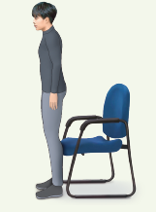
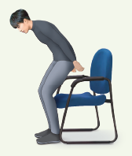
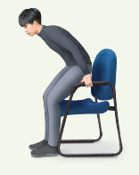
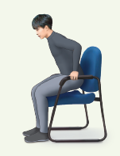
LA PERSONNE S’ASSOIT AVEC SES MOUVEMENTS NATURELS
Reculer jusqu’à ce que les mollets touchent l’assise
Se pencher en éloignant les fesses vers l’arrière
Appuyer les mains sur les appuie-bras ou l’assise
S’asseoir en contrôlant sa descente
Notes:
Partager les réponses en groupe.

Slide 31
LES MOUVEMENTS NATURELS
Pourquoi utiliser les mouvements naturels ?
Pour optimiser les capacités de la personne
Pour que le soignant force moins
Quand doit-on encourager l’utilisation des mouvements naturels ?
Dans tous les déplacements
Quelles que soient les capacités de la personne
Notes:
Inviter les participants à répondre aux 2 questions.

Slide 32
TRUCS, ASTUCES ET ÉQUIPEMENTS POUR SE LeVER - PIVOTER - S’ASSEOIR
Notes:
Rappeler qui sont Suzanne, Rolande et Pierre.
Suzanne, 24 ans, danseuse émérite, elle a seulement mal au genou, mais elle est capable de se déplacer seule.
Rolande, 72 ans, marcheuse compulsive, souffre de démence, mais elle n’a pas de problèmes physiques.
Pierre, 67 ans, hémiplégique qui passe un ECG, il a des limitations, mais quand on lui fournit les bons équipements (avec les bonnes consignes), il parvient à se déplacer seul.

Slide 33
Notes:
Inviter les participants à partager les trucs, astuces et équipements qu’ils connaissent.
Mettre les idées de tout le monde en commun.

Slide 34
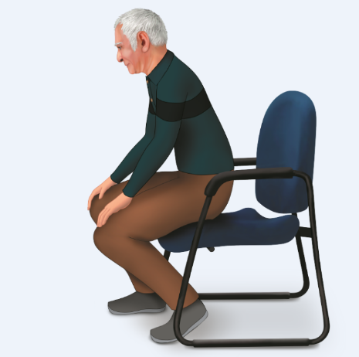
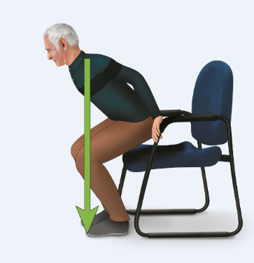
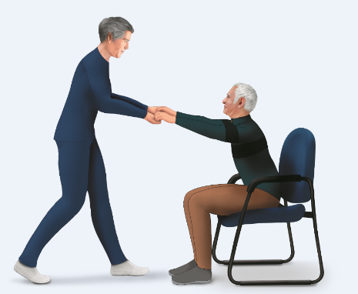
TRUCS ET ASTUCES POUR SE LEVER - PIVOTER - S’ASSEOIR
Décaler les pieds
Inciter la personne à avancer ses épaules jusqu’à ce qu’elles soient plus loin que les genoux
Stimuler la personne du bout des doigts
Notes:
À partir des réponses de vos participants, compléter avec la diapo et les autres options qu’ils n’auront pas nommées.
ATTENTION : Ne vous mettez pas trop de pression ! Vous n’avez pas à tout savoir par cœur. Référez-vous au cahier « Continuums de déplacements - Transferts assis » — « Se lever — pivoter — s’asseoir » (pages 20 à 26) pour trouver d’autres idées.
L’objectif est de les habituer à se poser les bonnes questions et de leur permettre de se bâtir un « coffre à outils » dans lequel ils pourront piger lorsqu’ils seront à la recherche d’idées pour réduire leurs efforts. L’important est qu’ils comprennent la logique, pas nécessairement qu’ils retiennent tous les trucs.
Cette note s’applique à chaque fois que vous questionnerez vos participants sur les trucs, astuces et équipements permettant à une personne d’utiliser ses mouvements naturels.

Slide 35
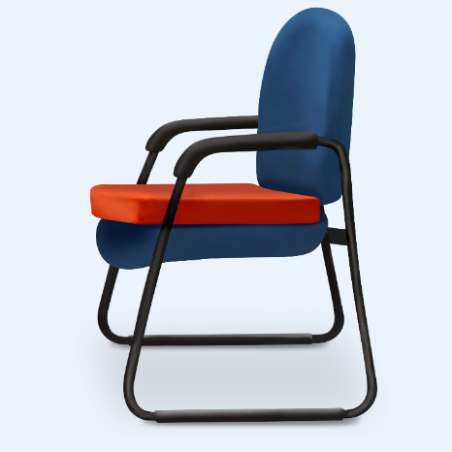
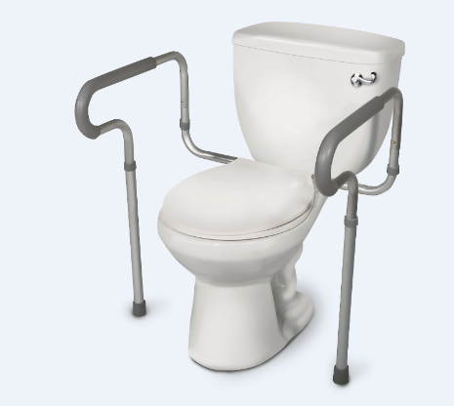
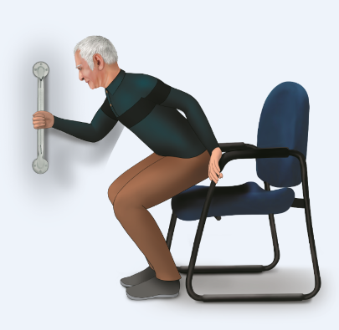
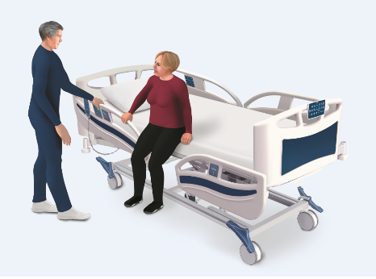
DES ÉQUIPEMENTS POUR SE LEVER - PIVOTER - S’ASSEOIR
Siège avec assise plus élevée ou coussin pour hausser l’assise
Barres d’appui fixées à la toilette
Barre d’appui
Fonction hausser/abaisser du lit électrique
Notes:
À partir des réponses de vos participants, compléter avec la diapo et les autres les équipements qu’ils n’auront pas nommés. À vous de décider si vous devez approfondir davantage le sujet. Si cela est requis, vous trouverez d’autres idées dans le document « Transferts assis — Continuum « Se lever — pivoter — s’asseoir » (page 23).
Ce que les participants doivent retenir :
Il existe plusieurs moyens d’aider une personne à se lever — pivoter — s’asseoir sans que le soignant ait à forcer et qu’il se mette à risque de se blesser. Le soignant doit utiliser au maximum tous les trucs et astuces, de même que les équipements, pour favoriser les capacités de la personne et minimiser ses efforts.

Slide 36
LE SOIGNANT AIDE LA PERSONNE À SE LEVER - PIVOTER - S’ASSEOIR
Notes:
Regardons maintenant comment on peut aider Émile.
Rappelons à quoi ressemble Émile. Il a 30 ans et il est dans un état confus. Il peut s’aider un peu, mais ses capacités ne sont pas optimales. Il est vers le milieu du continuum.
On peut communiquer avec lui pour qu’il utilise au maximum ses mouvements naturels, les trucs, astuces et équipements que nous venons de voir, mais il faudra aussi lui fournir une aide physique pour qu’il réussisse à exécuter le déplacement.

Slide 37
Notes:
Pour aider Émile, on va utiliser le transfert de poids latéral.
Démontrer le transfert de poids latéral (réf. : Guide du moniteur, annexe H, page 41).
Inviter les participants à pratiquer le mouvement et les corriger au besoin.

Slide 38
Notes:
Faire l’exercice d’intégration du TPL avec la chaise (réf. : Guide du moniteur, annexe H, page 42).
Déroulement :
Placer une chaise devant soi.
Se placer dans la position de départ du transfert de poids latéral, avec la chaise devant la jambe de départ.
Saisir les appuie-bras ou le dossier de la chaise à deux mains en gardant les coudes près du corps.
Transférer son poids vers la jambe d’arrivée, en poussant la chaise avec les mains.
S’assurer que la chaise demeure alignée devant soi.
Refaire l’exercice en sens inverse.
Attention, pas trop loin ! La chaise doit toujours rester à l’intérieur de la base d’équilibre (ex. : l’espace délimité par les pieds). Si la chaise sort de la base d’équilibre, le dos sera en torsion.
Inviter les participants à se pratiquer et les corriger au besoin.
Faire pratiquer les participants et les corriger au besoin.
Ce que les participants doivent retenir : en déplaçant correctement le poids de notre corps ET en saisissant fermement un objet (dans ce cas-ci, une chaise), on peut le déplacer tout en conservant la posture de base et en évitant de mettre son dos et ses épaules à risque de blessures. Si ça fonctionne avec un objet (ex. : une chaise), ce sera aussi possible lorsqu’il faudra déplacer une personne.

Slide 39
LE TRANSFERT DE POIDS LATÉRAL
Que se passe-t-il si la chaise n’est pas à l’intérieur de notre base d’équilibre ?
Le dos est en torsion
Les bras s’éloignent du tronc
Notes:
Faire remarquer aux participants que, si la chaise n’est pas maintenue à l’intérieur de leur base d’équilibre, leur dos sera en torsion et les bras auront tendance à s’écarter du tronc, ce qui génère des risques.
Comment éviter ces risques ? En appliquant les stratégies suivantes (aide-mémoire « posture », page 2) :
Aligner pieds, hanches et épaules avec les mains
Se placer vis-à-vis de la tâche
Démontrer, en exagérant les mouvements, comment ces deux stratégies permettent d’éviter la torsion et rapprochent les bras du corps.
Ces deux stratégies sont simples à appliquer et peuvent faire une grande différence dans la prévention des accidents au dos et aux épaules.

Slide 40
Notes:
Avant de faire la démo « Se lever — pivoter — s’asseoir par transfert de poids latéral », expliquer aux participants comment ils pourront utiliser le transfert de poids latéral pour aider une personne à se lever, plutôt que pour déplacer un objet (chaise).
Ce que les participants doivent comprendre et retenir :
Dans l’exercice avec la chaise, le TPL a permis de déplacer la chaise d’un côté à l’autre.
Dans la méthode que vous allez démontrer ici, le TPL va permettre de faire pivoter la personne vers l’avant afin de l’aider à se lever.
Dans les deux cas, le mouvement du soignant est un déplacement latéral (gauche droite) et horizontal. Le mouvement vers le haut survient seulement à la fin, quand la personne se redresse.

Slide 41
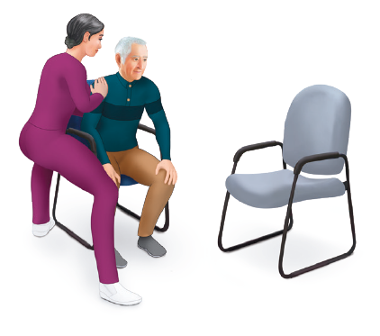
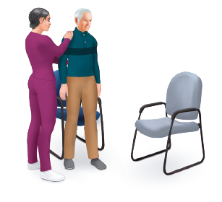
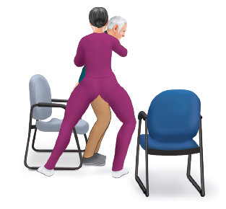
LE SOIGNANT AIDE LA PERSONNE À SE LEVER - PIVOTER - S’ASSEOIR PAR TRANSFERT DE POIDS LATÉRAL
Notes:
Faire la démonstration complète de la méthode « Se lever — pivoter — s’asseoir par transfert de poids latéral » avec une prise enveloppante à la hanche à l’aide de la « Démarche pour un soin sécuritaire ici et maintenant ».
ATTENTION : Les images sur la diapo sont présentées à titre indicatif. C’est vous qui devez faire la démo complète, en suivant la « Démarche pour un soin sécuritaire ici et maintenant ».
Inviter les participants à se pratiquer en équipes de deux.
Montrer et faire pratiquer également avec les autres prises : prise pouce/prise au coude.
Pour que l’exercice soit concluant, assurez-vous que la personne qui joue le patient attende de sentir la pression appliquée sur son bassin, qui l’amène à pivoter avant de se lever. Si elle se lève trop rapidement et facilement, le soignant ne pourra pas ressentir s’il a bien exécuté son mouvement.
ATTENTION ! Sauf exception, lorsque la personne s’assoit, le soignant n’a pas à la pousser vers l’assise. Il est plutôt là pour l’accompagner et contrôler sa descente vers l’assise en effectuant un transfert de poids latéral/squat.

Slide 42
Notes:
Maintenant qu’ils ont compris comment le transfert de poids latéral peut être utilisé pour aider une personne à se lever, démontrer le transfert de poids avant-arrière (réf. : Guide du moniteur, annexe H, page 43).
Inviter les participants à pratiquer le mouvement et les corriger au besoin.

Slide 43
Notes:
Faire l’exercice d’intégration du TPAA (souque à la corde) et inviter les participants à se pratiquer (réf. : Guide du moniteur, annexe H, page 44).
Déroulement :
Se placer face à face avec un partenaire en tenant fermement une corde d’environ un mètre.
Le partenaire nº 1 se place en position de transfert de poids avant-arrière et le partenaire nº 2 en position de transfert de poids arrière-avant.
Le partenaire nº 1 amorce un transfert de poids avant-arrière et entraîne le partenaire nº 2 vers lui. Ce dernier effectue alors un transfert de poids arrière-avant.
Les deux partenaires demeurent à la même hauteur (c’est-à-dire qu’ils ne font aucun mouvement vers le haut ou vers le bas).
Après un temps d’arrêt, répéter le mouvement en sens inverse, c’est-à-dire que cette fois, c’est le partenaire nº 2 qui amorce le transfert de poids avant-arrière et qui entraîne le partenaire nº 1.
ATTENTION ! C’est le partenaire qui effectue le transfert de poids avant-arrière qui tire sur la corde afin de générer le déplacement de l’autre partenaire vers lui. Ce dernier doit se laisser tirer vers l’avant en transfert de poids arrière-avant et non se déplacer lui-même.
Inviter les participants à se pratiquer et les corriger au besoin.
Ce que les participants doivent retenir : En déplaçant correctement le poids de notre corps ET en saisissant fermement un objet (dans ce cas-ci, une corde reliée à son partenaire), on peut déplacer cet objet tout en conservant la posture de base et en évitant de mettre son dos et ses épaules à risque de blessures. Si ça fonctionne avec une corde reliée à une autre personne, ce sera aussi possible lorsqu’il faudra déplacer une personne, par exemple dans son lit.

Slide 44
Notes:
Faire remarquer aux participants que, si la prise est trop loin en avant, trop haute ou trop basse, leur dos sera alors penché vers l’avant et les bras vont s’écarter du tronc.
Comment éviter ces risques ? En appliquant les stratégies suivantes (aide-mémoire « posture », page 2) :
Se placer à la même hauteur que la tâche. On peut jouer avec notre hauteur (se redresser davantage, s’abaisser en s’asseyant sur un petit banc) ou jouer avec la hauteur de la tâche (ex. : monter ou descendre le lit)
Se rapprocher de ce qu’on fait
Démontrer, en exagérant les mouvements, comment ces deux stratégies permettent d’éviter la flexion du tronc et rapprochent les bras du corps.
Ces deux stratégies sont simples à appliquer et peuvent faire une grande différence dans la prévention des accidents au dos et aux épaules.

Slide 45
Notes:
Avant de faire la démo « Se lever — pivoter — s’asseoir par transfert de poids avant-arrière », expliquer aux participants comment ils pourront utiliser le transfert de poids avant-arrière pour aider une personne à se déplacer. Au lieu de saisir une corde comme dans l’exercice, ils saisiront la ou les mains de la personne, ou une rallonge.
Ce que les participants doivent comprendre et retenir :
Dans l’exercice, le TPAA a permis de tirer leur partenaire vers eux (et, pour l’autre partenaire, de ressentir la traction).
Dans la méthode que vous allez démontrer ici, le TPAA permet de faire pivoter la personne vers l’avant afin de l’aider à se lever.
Dans les deux cas, le mouvement du soignant est un déplacement avant-arrière et horizontal. Le mouvement vers le haut survient seulement à la fin, quand la personne se redresse.
Noter que lorsque le soignant aide la personne à s’asseoir, il fait un transfert de poids arrière-avant (plutôt qu’avant-arrière).

Slide 46
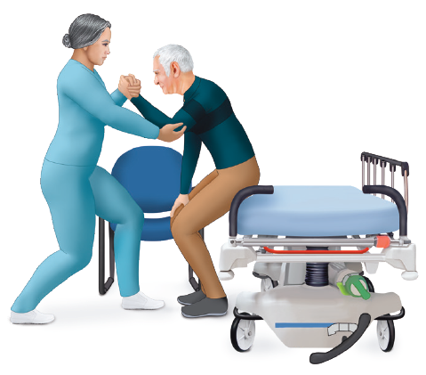
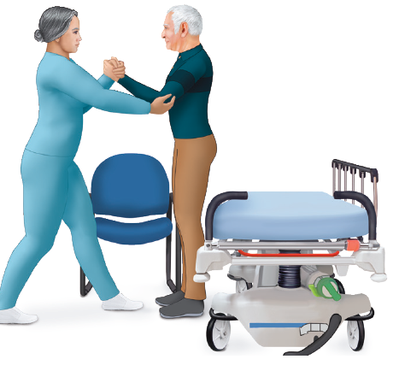
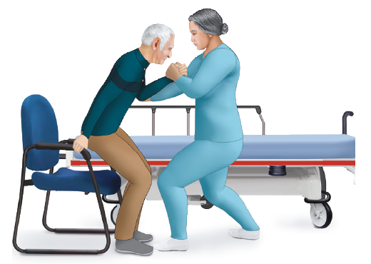
LE SOIGNANT AIDE LA PERSONNE À SE LEVER - PIVOTER - S’ASSEOIR PAR TRANSFERT DE POIDS AVANT-ARRIÈRE
Notes:
Faire la démonstration complète de la méthode « Se lever — pivoter — s’asseoir par transfert de poids avant-arrière » à l’aide de la « Démarche pour un soin sécuritaire ici et maintenant ».
Inviter les participants à se pratiquer en équipes de deux.
Montrer et faire pratiquer également les variantes : à deux soignants, à un soignant avec une prise pouce double, avec une rallonge sous les fesses, etc.
Pour que l’exercice soit concluant, assurez-vous que la personne qui joue le patient attende de sentir la traction exercée par le soignant, ce qui va la faire pivoter, avant de se lever. Si elle se lève trop rapidement et facilement, le soignant ne pourra pas ressentir s’il a bien exécuté son mouvement.
ATTENTION ! Le soignant ne doit pas oublier de demander à la personne de tirer sur son bras/sur sa main pour avoir le bras contracté. Sans cela, son bras va s’allonger, mais ses fesses vont demeurer sur l’assise !
ATTENTION ! Sauf exception, lorsque la personne s’assoit, le soignant n’a pas à la pousser vers l’assise. Il est plutôt là pour l’accompagner et contrôler sa descente vers l’assise en effectuant un transfert de poids arrière-avant.

Slide 47
Notes:
Informer les participants que la méthode qui était enseignée autrefois « Lever par contrepoids » (que plusieurs appelaient « pivot ») ne doit plus être utilisée. La littérature scientifique, de même que nos observations, démontre que cette méthode comporte des risques importants pour le soignant et pour la personne. Elle ne doit plus être utilisée.
Si le soignant ne peut pas aider une personne à se lever par transfert de poids latéral ou transfert de poids avant-arrière, il devrait utiliser un équipement tel qu’un verticalisateur, un levier à station debout ou un lève-personne.
L’absence de ces équipements n’est pas un argument valable pour lever une personne par contrepoids. Le risque est connu, on ne peut pas faire comme si on ne le connaissait pas. L’établissement doit plutôt revoir ses pratiques organisationnelles afin de ne pas placer les soignants en situation de danger.
Par exemple :
Augmenter sa flotte d’équipements
Prescrire une toilette au lit ou l’utilisation d’une chaise d’aisance (par exemple à domicile)
Etc.

Slide 48
Notes:
Démontrer l’utilisation d’au moins un modèle de verticalisateur (ex. : Return 7500, Stand Assist, Sara Stedy, etc.). Si vous n’avez pas de verticalisateur dans votre établissement, présenter la vidéo disponible avec les outils du moniteur PDSP : http://asstsas.qc.ca/dossiers-thematiques/outils-du-moniteur-pdsp.
Discuter des différentes façons d’utiliser le verticalisateur (se référer au continuum Transferts assis pour plus de détails) :
avec ou sans ceinture ;
avec ou sans aide du soignant par TPL ou TPAA.
Si l’équipement est disponible, inviter les participants à en faire l’essai, comme soignant et comme personne à déplacer.

Slide 49
Notes:
Facultatif
Présenter différentes utilisations du tabouret à roulettes :
pour glisser un enfant sur soi ;
pour aider une personne de petite taille à se lever en TPL ou TPAA.
Inviter les participants à pratiquer, si pertinent.

Slide 50
Notes:
Si la personne ne parvient pas à se lever malgré l’aide donnée par le soignant, ou si l’effort est excessif (plus grand que ce pourrait faire un enfant de 10 ans), on doit recourir à des équipements qui vont forcer à notre place. Pensons à Pascal, 71 ans, qui est en fin de vie, ou à Hector, décédé, qui doit être transféré dans un frigo à la morgue.

Slide 51
Notes:
Démontrer l’utilisation du levier à station debout.
Si vous n’avez pas de levier à station debout dans votre établissement, présenter la vidéo disponible dans les outils du moniteur PDSP : http://asstsas.qc.ca/dossiers-thematiques/outils-du-moniteur-pdsp.
Si l’équipement est disponible, inviter les participants à en faire l’essai, comme soignant et comme personne à déplacer.
Noter que l’utilisation du levier à station debout est la seule occasion où l’on ne doit pas placer la personne dans ses mouvements naturels.

Slide 52
Notes:
Démontrer l’installation de la toile et l’utilisation du lève-personne.
Noter que la démonstration et la pratique avec le lève-personne est obligatoire pour l’émission de la carte PDSP. Si cet équipement n’est pas disponible dans votre établissement, vous devez trouver un moyen de l’intégrer quand même à votre formation, par exemple :
Louer l’équipement ;
Emprunter l’équipement à un établissement partenaire ;
Vous déplacer dans un autre établissement partenaire avec vos participants pour cette partie de la formation.
Inviter les participants à en faire l’essai, comme soignant et comme personne à déplacer.

Slide 53
QUELQUES MYTHES SUR L’UTILISATION DU LÈVE-PERSONNE
Le lève-personne doit toujours être utilisé à deux soignants
Faux
La base du lève-personne doit toujours être ouverte lors de son utilisation
Faux
Les freins doivent toujours être appliqués lorsque je lève/dépose une personne avec un lève-personne
Faux
Il est interdit de déplacer une personne sur une longue distance avec un lève-personne
Faux
Notes:
Présenter les questions et répondre en groupe.
Assurez-vous de bien maîtriser les réponses. Tous les éléments de réponse à ces questions sont disponibles dans le cahier « Continuum de déplacements - Transferts assis », annexe p. 145.

Slide 54
Notes:
Diviser le groupe en deux équipes et présenter les deux mises en situation.
Inviter les participants à mettre au point une stratégie pour aider la personne à effectuer le déplacement, tout en respectant la « Démarche pour un soin sécuritaire ici et maintenant ».
Laisser quelques minutes aux équipes pour se préparer.

Slide 55
Notes:
Inviter chaque équipe à présenter sa méthode de déplacement.
Dans le cas de Rita, on s’attend à ce que l’équipe l’aide en lui donnant des consignes, sans aucun effort physique du soignant.
Dans le cas de Georges, on s’attend à ce que l’équipe choisisse une méthode en TPAA, avec prise pouce simple, ou double, ou rallonge. Une méthode avec un verticalisateur pourrait aussi être appropriée.
Après chaque présentation, évaluer en groupe si :
La méthode pour un soin sécuritaire « ici et maintenant » a été respectée ;
La méthode choisie pour faire le déplacement est la bonne (ex. : A-t-on donné le bon niveau d’assistance à la personne ?) ;
Le déplacement a été exécuté de façon sécuritaire.
Facultatif
Vous pouvez aussi vous rendre sur l’unité de soins de vos participants et aider des personnes à se lever, en situation réelle de soins.
Vous pourrez ensuite discuter en groupe afin de déterminer si la « Démarche pour un soin sécuritaire ici et maintenant » a été respectée.

Slide 56
Notes:
Tout le contenu de cette section se trouve dans le cahier « Continuum de déplacements - Transferts assis », pages 55 à 64.

Slide 57
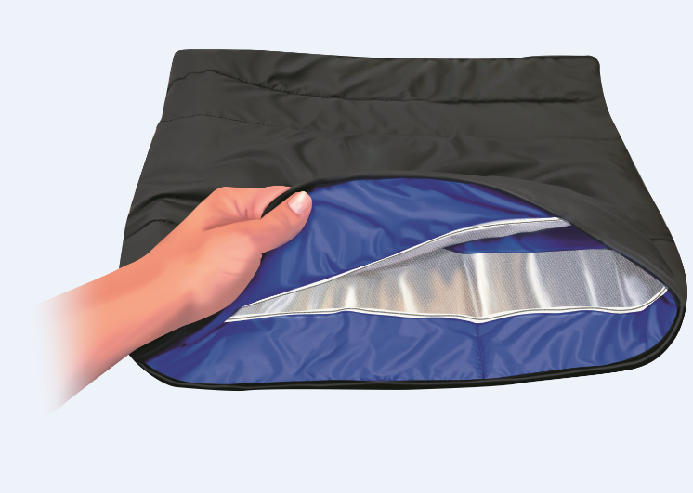
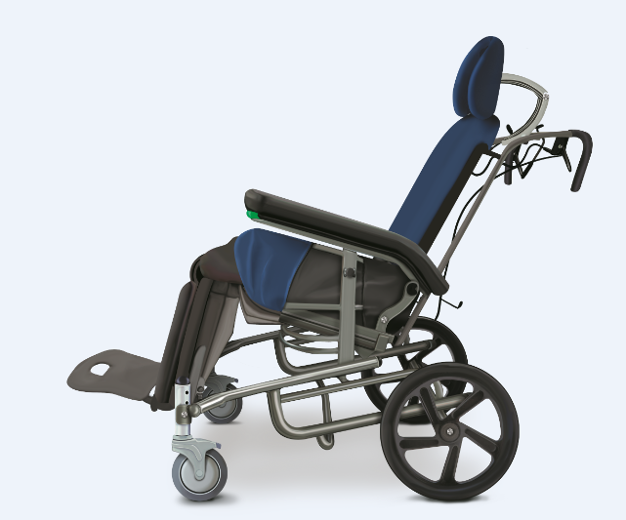
RÉDUIRE LA FRÉQUENCE DES REMONTÉES EN POSITION ASSISE
Appuie-pieds
Coussin avec housse antiglissement
Fauteuil avec assise inclinable
Notes:
Facultatif
Si les remontées au fauteuil sont un enjeu dans votre milieu, sensibiliser les participants aux moyens d’en réduire la fréquence afin de réduire les risques à la source.
Présenter tout équipement utilisé localement.
Expliquer ce que les participants doivent faire s’ils font face à un problème récurrent d’une personne qui glisse au fauteuil. Votre établissement devrait avoir une pratique organisationnelle à cet effet (ex. : une procédure de demande d’évaluation par un professionnel de la réadaptation).

Slide 58
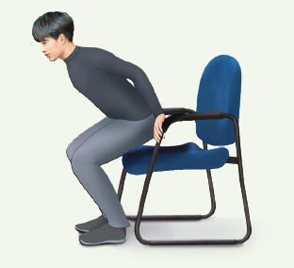
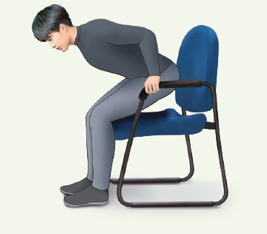
LA PERSONNE SE REMONTE EN POSITION ASSISE AVEC SES MOUVEMENTS NATURELS
Notes:
En groupe, trouver les mouvements naturels pour se remonter en position assise.
Faire remarquer aux participants que ce sont les mêmes mouvements que pour « se lever — pivoter — s’asseoir », mais, au lieu de se redresser en position debout, la personne se rassoit plus profondément dans son fauteuil.

Slide 59
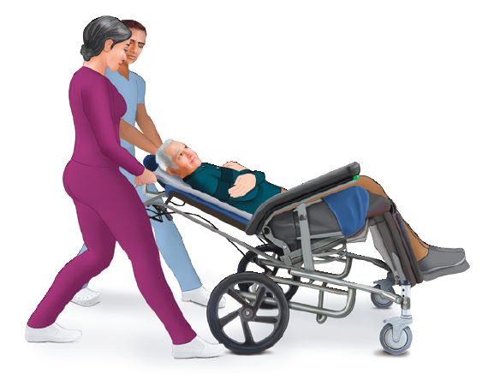
LE SOIGNANT AIDE LA PERSONNE À SE REMONTER EN POSITION ASSISE
Notes:
Porter à l’attention des participants que toutes les méthodes et les équipements démontrés précédemment pour « Se lever — pivoter — s’asseoir » peuvent également servir à se remonter en position assise (ex. : en transfert de poids AA avec prise à la hanche, avec un verticalisateur, etc.).
Une fois que la personne est debout, on peut :
L’inviter à se reculer jusqu’à ce que ses mollets touchent l’assise ;
L’inviter à se rasseoir plus profondément sur l’assise ;
Rapprocher l’assise avant qu’elle se rassoie ;
Reculer le verticalisateur vers l’assise.
Le levier à station debout et le lève-personne peuvent aussi être utilisés pour remonter une personne en position assise.
Faire la démonstration de la méthode « Remonter en position assise, par l’arrière » à l’aide de la « Démarche pour un soin sécuritaire ici et maintenant ».
Faire pratiquer.

Slide 60
Notes:
Tout le contenu de cette section se trouve dans le cahier « Continuum de déplacements - Transferts assis », pages 65 à 70.

Slide 61
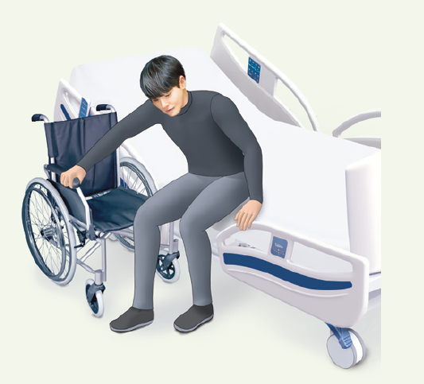
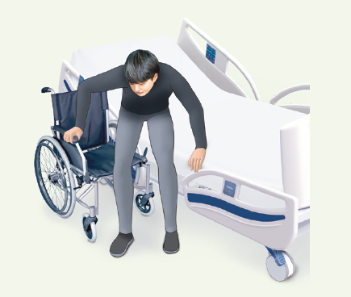
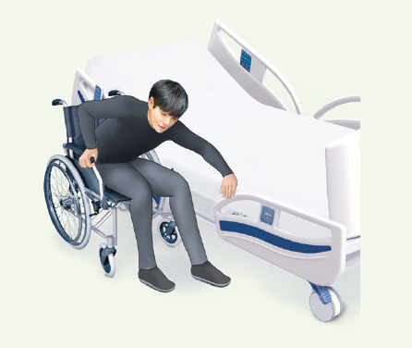
LA PERSONNE SE TRANSFÈRE SANS PASSER PAR LA POSITION DEBOUT, AVEC SES MOUVEMENTS NATURELS
Placer une main sur l’assise, à côté de la cuisse et l’autre main sur l’assise d’arrivée
Décoller les fesses en se servant de ses bras et en se déplaçant vers l’assise d’arrivée
Déposer les fesses sur l’assise d’arrivée
Notes:
Facultatif, mais très pertinent pour certains groupes de travailleurs, par exemple les techniciens ambulanciers paramédicaux.

Slide 62
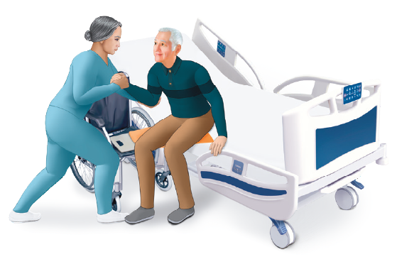
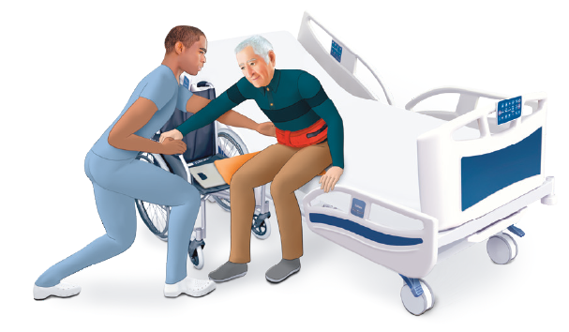
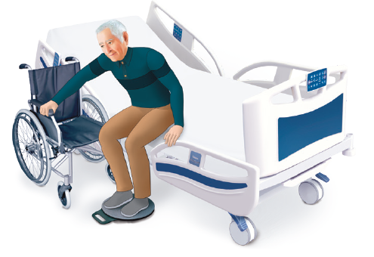
LE SOIGNANT AIDE LA PERSONNE À SE TRANSFÉRER SANS PASSER PAR LA POSITION DEBOUT
Planche de transfert
Ceinture de marche
Disque de transfert
Notes:
Facultatif, mais très pertinent pour certains groupes de travailleurs, par exemple les techniciens ambulanciers paramédicaux.
Faire la démonstration de la méthode « Transférer sans passer par la position debout, avec un TPAA ou un contrepoids » à l’aide de la « Démarche pour un soin sécuritaire ici et maintenant ».
Démontrer les divers équipements pouvant optimiser les capacités et réduire l’effort (différents types de planches et d’équipements pour réduire la friction).

Slide 63
Notes:
Tout le contenu de cette section se trouve dans le cahier « Continuum de déplacements — Mobilisations de surface », pages 73 à 82.

Slide 64
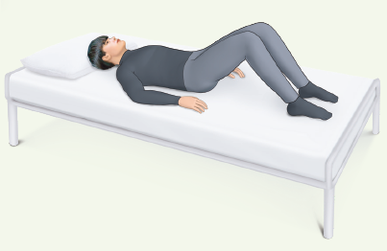
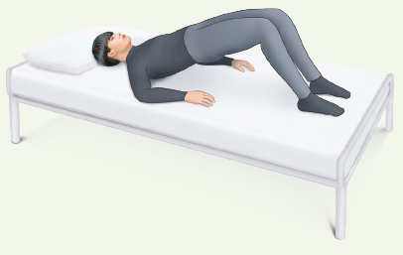
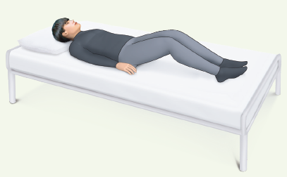
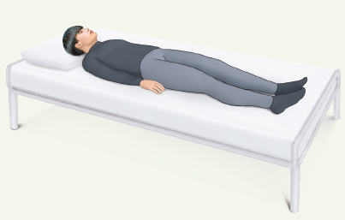
LA PERSONNE SE REMONTE EN POSITION COUCHÉE AVEC SES MOUVEMENTS NATURELS
Fléchir les genoux
Soulever les fesses avec ou sans l’aide de ses bras
Se remonter en s’aidant avec ses bras et en poussant avec les pieds
Déposer les fesses et allonger les jambes
Notes:
En groupe, autour du lit, identifier les mouvements naturels pour se remonter en position couchée.

Slide 65
Notes:
Rappeler qui sont Suzanne, Rolande et Pierre.
Suzanne, 24 ans, danseuse émérite, elle a seulement mal au genou, mais elle est capable de se déplacer seule.
Rolande, 72 ans, marcheuse compulsive, souffre de démence, mais elle n’a pas de problèmes physiques.
Pierre, 67 ans, hémiplégique qui passe un ECG, il a des limitations, mais quand on lui fournit les bons équipements (avec les bonnes consignes), il parvient à se déplacer seul.
Noter que, plus la pratique avance, moins vous avez à consacrer de temps à expliquer qui sont nos personnages de référence. L’important est de faire référence au continuum d’assistance à la personne aussi souvent que possible pour que les participants comprennent avec quel type de personnes ils peuvent utiliser les stratégies, équipements et méthodes que vous abordez.

Slide 66
Notes:
Inviter les participants à partager les trucs et astuces qu’ils connaissent.

Slide 67
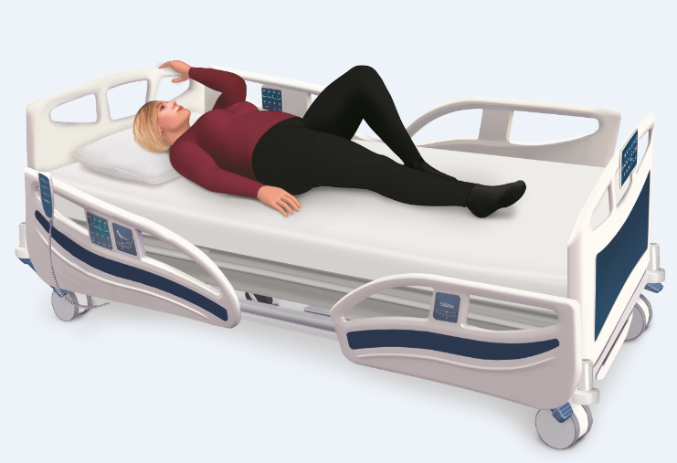
TRUCS ET ASTUCES POUR SE REMONTER EN POSITION COUCHÉE
Bloquer les pieds au niveau des chevilles
Inviter la personne à forcer avec son bon côté
Notes:
À partir des réponses des participants, compléter avec la diapo et les trucs les plus courants qu’ils n’auront pas nommés. À vous de décider si vous devez approfondir davantage le sujet.
Si cela est requis, vous trouverez d’autres idées dans le document « Mobilisations de surface — Continuum « Se remonter à la tête » (pages 16 à 18).

Slide 68
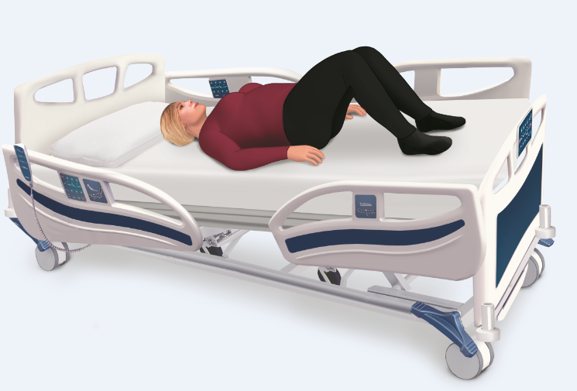
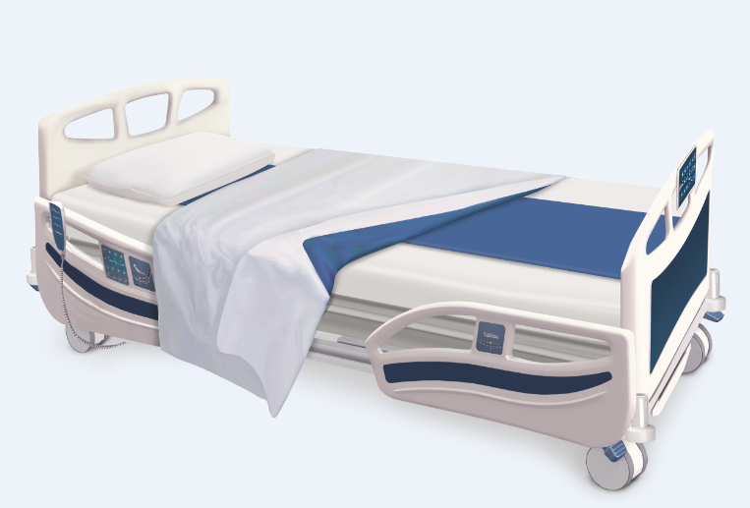
ÉQUIPEMENTS POUR SE REMONTER EN POSITION COUCHÉE
Fonction « déclive » du lit
Bloc de poussée
Équipement pour réduire la friction
Notes:
À partir des réponses des participants, compléter avec la diapo et les équipements les plus courants qu’ils n’auront pas nommés. À vous de décider si vous devez approfondir davantage le sujet. Si cela est requis, vous trouverez d’autres idées dans le document « Mobilisations de surface » — Continuum « Se remonter à la tête », page 19).

Slide 69
LE PIQUÉ : UN ÉQUIPEMENT DE DÉPLACEMENT ?
Le piqué
Permet d’avoir une prise solide, douce et stable
Sert de rallonge, donc contribue à maintenir la posture de base
Permet à deux personnes de taille différente de travailler confortablement
Mais, il ne glisse pas !
Pour servir d’équipement de déplacement, le piqué DOIT être glissant ou être combiné à un équipement pour réduire la friction.
Notes:
Rappeler aux participants qu’un piqué standard (donc qui n’est pas glissant), NE PEUT PAS ET NE DOIT PAS être utilisé seul pour faire un déplacement.
Le piqué doit être glissant ou on doit ajouter une surface de glissement en dessous.
Autrement, l’effort pour déplacer la personne sera excessif.

Slide 70
Notes:
Regardons maintenant comment on peut aider Émile à se remonter en position couchée.
Rappelons à qui ressemble Émile. Il a 30 ans et il est dans un état confus. Ses capacités ne sont pas optimales. Il est vers le milieu du continuum.
On peut communiquer avec lui pour qu’il utilise au maximum ses mouvements naturels, les trucs, astuces et équipements que nous venons de voir, mais il faudra aussi lui fournir une aide physique pour qu’il réussisse à exécuter le déplacement.

Slide 71
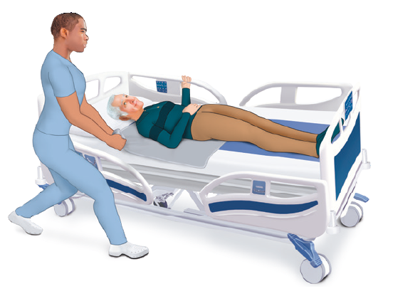
Le soignant aide la personne à se remonter en position couchée
Par le côté, à un ou deux soignants
En transfert de poids avant-arrière
Notes:
Faire la démonstration de la méthode « Remonter en position couchée, par le côté, à un ou deux soignants » à l’aide de la « Démarche pour un soin sécuritaire ici et maintenant ».
Faire pratiquer et corriger les participants.
À partir d’ici, profiter de vos démos pour présenter les équipements pour réduire la friction qui sont utilisés dans votre établissement.
Minimalement, les participants devraient voir 3 équipements différents parmi ceux-ci :
Drap à bande centrale glissante
Tube de glissement
Piqué glissant
Alèse glissante
Drap de glissement
Rouleau de transfert

Slide 72
Notes:
Démontrer le contrepoids en vous tenant à un objet fixe (réf. : Guide du moniteur, annexe H, page 45).
Attention, les pieds doivent être décalés pour éviter la chute vers l’arrière si jamais la prise venait à céder.

Slide 73
Notes:
Faire l’exercice d’intégration du contrepoids (réf. : Guide du moniteur, annexe H, page 46)
Déroulement :
– Installer une bande élastique autour d’un objet fixe (crochet, barre murale, etc.)
– Se placer de façon à respecter la posture de base (notamment avec les pieds décalés)
– Saisir la bande élastique à deux mains
– Descendre les fesses vers le sol tout en maintenant la prise sur la bande élastique
Faire pratiquer les participants à tour de rôle et les corriger au besoin.
Attention, les fesses ne doivent pas dépasser le pied arrière.

Slide 74
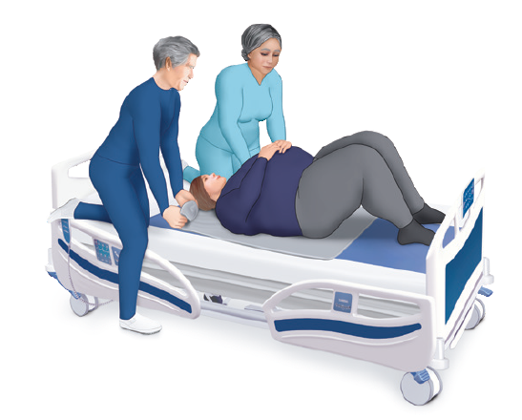
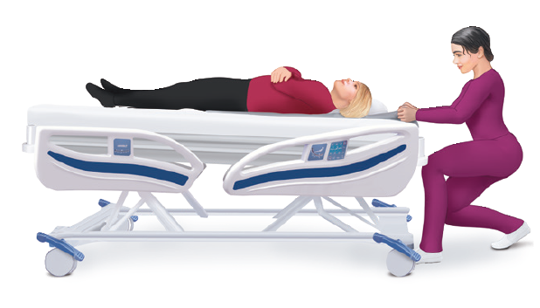
LE SOIGNANT AIDE LA PERSONNE À SE REMONTER EN POSITION COUCHÉE
Par le côté, à un ou deux soignants
En contrepoids avec un genou dans le lit
Par la tête
Notes:
Faire la démonstration de la méthode « Remonter en position couchée, par le côté, à un ou deux soignants et par la tête » à l’aide de la « Démarche pour un soin sécuritaire ici et maintenant ».
Faire pratiquer et corriger les participants.
Faire remarquer aux participants que la méthode par le côté en contrepoids avec le genou dans le lit implique de descendre le lit plus bas, alors que celle par la tête implique de laisser le lit plus haut.
Inviter les participants à expérimenter les trois méthodes vues précédemment (en TPAA, en contrepoids avec un genou dans le lit et en contrepoids, par la tête), dans diverses conditions afin qu’ils prennent conscience des impacts de leurs choix sur leurs efforts :
Lit à plat vs lit en déclive ;
Avec ou sans surface de glissement ;
Avec une contribution légère de la personne.
Porter à l’attention des participants que souvent, on combine le transfert de poids avant-arrière avec le contrepoids, de façon naturelle.
Contenu facultatif
Si vous disposez d’un dynamomètre et d’un piqué modifié (avec une poignée ou un œillet pour y insérer le crochet du dynamomètre), vous pouvez aussi mesurer les efforts dans des conditions variées, pour montrer concrètement comment les diverses conditions proposées modifient l’effort du soignant.

Slide 75
Notes:
Inviter les participants à partager leurs réponses.
Il est probable que certains participants proposeront des réponses suivantes :
À la hauteur du plus petit soignant
À la hauteur du pubis
Mais ces réponses sont erronées.
Poursuivre avec la diapo suivante.

Slide 76
TRAVAILLER À DEUX SOIGNANTS
La hauteur du lit doit permettre aux deux soignants d’adopter la posture de base
Notes:
Lors du travail à deux soignants, il faut trouver une hauteur de lit permettant aux deux d’adopter la posture de base et d’être confortables. Donc, on ne peut pas se baser sur la hauteur du plus petit soignant parce que le second sera trop penché. De même, la hauteur ne peut PAS être une hauteur fixe (ex. : la hauteur du pubis) puisque, comme on l’a vu précédemment, on doit monter ou descendre le lit selon la méthode utilisée.

Slide 77
Notes:
Comment faire pour que les 2 soignants soient à une hauteur leur permettant d’adopter la posture de base ?
Rouler plus ou moins la rallonge : par exemple, le soignant le plus grand peut moins rouler le piqué alors que le soignant plus petit le roulera davantage. Au final, ils seront confortables tous les deux.
Modifier l’angle des coudes : parfois, modifier seulement l’angle des coudes permet aux 2 soignants d’être confortables.
Fléchir plus ou moins les genoux : un soignant de grande taille peut fléchir davantage ses genoux afin de s’abaisser davantage et conserver le dos droit.
Utiliser des mouvements différents (ex. : un soignant en transfert de poids avant-arrière et l’autre en contrepoids avec un genou dans le lit).

Slide 78
Notes:
Si l’effort donné à une personne pour la remonter en position couchée est excessif (plus grand que ce pourrait faire un enfant de 10 ans), on doit recourir à des équipements qui vont forcer à notre place.
Pensons à Pascal, 71 ans, homme costaud, en fin de vie. Il peut encore participer un peu au déplacement, mais n’a plus beaucoup de force.
Et Hector, qui est décédé et qui ne peut donc pas du tout contribuer au déplacement.
Il faut prendre des équipements pour les déplacer.

Slide 79
Notes:
Présenter l’utilisation du lève-personne avec une toile ou un drap de repositionnement.
Si vous n’avez pas ces équipements dans votre établissement, présenter la vidéo disponible dans les outils du moniteur PDSP : http://asstsas.qc.ca/dossiers-thematiques/outils-du-moniteur-pdsp.
Si l’équipement est disponible, inviter les participants à en faire l’essai, comme soignant et comme personne à déplacer.
Facultatif :
Présenter le matelas à air.

Slide 80
Notes:
Tout le contenu de cette section se trouve dans le cahier « Continuums de déplacements - Mobilisations de surface », pages 83 à 92.

Slide 81
LA PERSONNE SE DÉPLACE LATÉRALEMENT AVEC SES MOUVEMENTS NATURELS
Fléchir les genoux et écarter les pieds
Soulever les fesses avec ou sans l’aide de ses bras
Déplacer le bassin latéralement
Déplacer le haut du corps et les jambes
Allonger les jambes
Notes:
En groupe, revoir les mouvements naturels pour se déplacer latéralement.
Faire le lien avec le continuum de déplacement.
Notre référence est Suzanne, qui est complètement à gauche du continuum d’assistance à la personne.

Slide 82
Notes:
Suzanne

Slide 83
Notes:
Inviter les participants à partager les trucs, astuces et équipements qu’ils connaissent.
Faire le lien avec le continuum de déplacement.
Nos références sont Rolande et Pierre qui ont besoin de consignes et/ou d’équipements pour parvenir à faire le déplacement, mais avec qui nous n’avons pas à forcer.

Slide 84
Notes:
Rolande et Pierre

Slide 85
TRUCS ET ASTUCES POUR SE DÉPLACER LATÉRALEMENT
Plus les genoux sont fléchis, plus il est facile de lever les fesses et de les déplacer
Le déplacement est plus facile à exécuter en position assise
Notes:
À partir des réponses des participants, compléter avec la diapo et les trucs les plus courants qu’ils n’auront pas nommés. À vous de décider si vous devez approfondir davantage le sujet.
Si cela est requis, vous trouverez d’autres idées dans le document « Mobilisations de surface — Continuum Se déplacer latéralement » (pages 26 à 28).

Slide 86
ÉQUIPEMENTS POUR SE DÉPLACER LATÉRALEMENT
Équipement pour réduire la friction
Ridelle ou rallonge sur lesquelles la personne peut tirer avec ses bras
Notes:
À partir des réponses des participants, compléter avec la diapo et les équipements les plus courants qu’ils n’auront pas nommés. À vous de décider si vous devez approfondir davantage le sujet.
Si cela est requis, vous trouverez d’autres idées dans le document « Mobilisations de surface — Continuum Se déplacer latéralement » (page 29).

Slide 87
Notes:
Nos références de personnes à déplacer latéralement : Émile, Pascal et Hector.
Noter qu’Émile n’est plus au même endroit sur le continuum d’assistance à la personne. Lorsqu’une personne ne peut pas se déplacer latéralement par elle-même, elle ne peut pas beaucoup aider le soignant non plus : elle se situe donc plus à droite sur le continuum d’assistance à la personne.
Si la personne peut lever les fesses et pousser un peu avec ses pieds, tant mieux. Ça va réduire légèrement les efforts du soignant, mais c’est quand même le soignant qui va exécuter le déplacement, comme avec Pascal et Hector qui ont peu ou plus du tout de capacités.

Slide 88
LE SOIGNANT AIDE LA PERSONNE OU LA DÉPLACE LATÉRALEMENT
Notes:
Faire la démonstration de la méthode « Déplacer latéralement, pour recentrer dans le lit, ou pour transférer sur une autre surface » à l’aide de la « Démarche pour un soin sécuritaire ici et maintenant ».
Inviter les participants à se pratiquer.

Slide 89
Notes:
Si l’effort est excessif, même avec un équipement pour réduire la friction, il faut recourir à un équipement.
Présenter l’utilisation du lève-personne avec une toile ou un drap de repositionnement.
Si vous n’avez pas ces équipements dans votre établissement, présenter la vidéo disponible dans les outils du moniteur PDSP : http://asstsas.qc.ca/dossiers-thematiques/outils-du-moniteur-pdsp.
Si l’équipement est disponible, inviter les participants à en faire l’essai, comme soignant et comme personne à déplacer.
Facultatif :
Présenter le matelas à air.

Slide 90
Notes:
Tout le contenu de cette section se trouve dans le cahier « Continuums de déplacements -Mobilisations de surface », pages 93 à 102.

Slide 91
Notes:
Tout le contenu de cette section se trouve dans le cahier « Continuums de déplacements -Mobilisations de surface », pages 93 à 102.

Slide 92
RETOUR SUR LES MOUVEMENTS NATURELS
Qu’avez-vous constaté ?
C’est plus difficile
Je dois me donner un élan
Mes genoux plient automatiquement
Je dois forcer avec mes abdos
Notes:
Partager les réponses et commentaires.

Slide 93
LA PERSONNE SE TOURNE AVEC SES MOUVEMENTS NATURELS
Fléchir les genoux
Tourner la tête vers la destination
Dégager le bras du côté de la destination
Tendre la main opposée vers la destination
Tourner en poussant avec les pieds
Notes:
En groupe, trouver la séquence des « vrais » mouvements naturels pour se tourner dans le lit, s’asseoir et se lever.

Slide 94
Notes:
Inviter les participants à partager les trucs, astuces et équipements qu’ils connaissent.

Slide 95
TRUCS, ASTUCES ET ÉQUIPEMENTS POUR SE TOURNER
Équipement pour réduire la friction
Ridelle ou rallonge sur lesquelles la personne peut tirer avec ses bras
Notes:
À partir des réponses des participants, compléter avec la diapo, les trucs, astuces et équipements les plus courants qu’ils n’auraient pas nommés. À vous de décider si vous devez approfondir davantage le sujet.
Si cela est requis, vous trouverez d’autres idées dans le document « Mobilisations de surface — Continuum Se tourner » (pages 36 à 39).

Slide 96
LE SOIGNANT AIDE LA PERSONNE À SE TOURNER
En la tournant vers le côté opposé
En la tournant vers lui
Notes:
Faire la démonstration de la méthode « Tourner du côté opposé au soignant, ou vers lui » à l’aide de la « Démarche pour un soin sécuritaire ici et maintenant ».
Faire pratiquer les participants.
Corriger les participants.

Slide 97
Notes:
Inviter les participants à se pratiquer également à tourner la personne, à deux soignants, en deux temps et simultanément.
Corriger les participants.

Slide 98
JEU-QUESTIONNAIRE
Tous ces soignants effectuent un transfert de poids avant-arrière.
POURQUOI ?
Résultat :
La personne se déplace latéralement
La personne tourne
Notes:
Discuter de la réponse en groupe.
Réponse : parce que la personne a été mise dans des mouvements naturels différents, propres à chaque déplacement.
C’est la position de départ de la personne et le fait de tenir ou non la ridelle qui déterminent si elle va se déplacer latéralement ou si elle va tourner vers le côté opposé. Mais dans les deux cas, le mouvement du soignant est le même.
Si la personne est couchée sur le dos et que le soignant tire le piqué, elle va se déplacer latéralement vers le bord du lit. Si elle a été placée dans ses mouvements naturels vers le côté opposé et qu’elle tient la ridelle, le mouvement du soignant va la faire tourner.

Slide 99
Notes:
ATTENTION ! Cette méthode n’était pas enseignée auparavant, mais elle est fréquemment exécutée de façon non sécuritaire. On vous encourage à la faire pratiquer afin d’aider les participants à comprendre quels sont les éléments qui font la différence entre une exécution sécuritaire ou dangereuse.
Pour bien exécuter cette manœuvre, le soignant doit respecter la démarche pour un soin sécuritaire et recueillir toutes les informations lui permettant de déterminer si la méthode qu’il prévoit utiliser est sécuritaire, « ici et maintenant ». Quel est le poids de la personne ? Peut-elle s’aider ? Peut-elle plier les genoux ? Est-ce que les équipements requis sont en place (ex. : drap à bande centrale glissante, etc.) ? À la lumière de ces informations, il ne doit pas procéder s’il pense que l’effort pour tourner la personne sera excessif et doit alors opter pour une autre méthode qui sera sécuritaire.
Le soignant suit ensuite les étapes suivantes s’il croit qu’il peut tourner la personne de façon sécuritaire :
Préparation :
Le soignant place ou aide la personne à se placer dans ses mouvements naturels pour la tourner du côté opposévoir les mouvements naturels pour tourner, du cahier « Continuums de déplacements – Mobilisations de surface », page 94.
Si elle en a les capacités, la personne tient la ridelle ou une rallonge fixée à la ridelle.
La personne doit être placée sur un équipement pour réduire la friction (piqué glissant, alèse glissante, etc.).
Le lit sera habituellement placé un peu plus bas et la prise plus rapprochée de la personne pour optimiser l’aide fournie par le soignant.
Exécution :
Glisser la personne vers soi :
En saisissant le piqué ou l’alèse et en utilisant un transfert de poids avant-arrière ou un contrepoids, le soignant glisse la personne vers lui. La personne devrait alors tourner par elle-même, totalement ou en partie.
Tourner la personne vers le côté opposé :
Immédiatement après le transfert avant-arrière permettant de glisser la personne vers soi, le soignant effectue un transfert de poids arrière-avant pour se rapprocher d’elle, en maintenant ses coudes près du corps et en apposant ses mains sur la personne afin de l’aider à finir de tourner vers le côté opposé.
Le soignant doit éviter :
D’écarter les coudes
De terminer son mouvement avec une flexion prononcée du tronc
De soulever le piqué ou la personne
De tourner la personne sans se servir du poids de son corps, donc sans utiliser un transfert de poids avant-arrière suivi d’un transfert de poids arrière-avant

Slide 100
Notes:
Lors de la pratique, être très vigilant pour s’assurer que les participants :
Ne tournent pas la personne en se servant seulement de leurs bras
Effectuent bien un transfert de poids arrière-avant pour se rapprocher, en maintenant le dos droit et les coudes près du corps
Ne terminent pas le mouvement en se penchant au-dessus du lit ou avec les bras écartés
Faire remarquer aux participants que, pour que cette méthode soit efficace, le lit doit être placé légèrement plus bas que lorsqu’on tourne la personne vers soi.

Slide 101
Notes:
Si l’effort est excessif, même avec un équipement pour réduire la friction ou à deux soignants, il faut recourir à un équipement.
Présenter l’utilisation du lève-personne avec une toile pour tourner sans effort ou une toile de repositionnement.
Si vous n’avez pas ces équipements dans votre établissement, présenter la vidéo disponible dans les outils du moniteur PDSP : http://asstsas.qc.ca/dossiers-thematiques/outils-du-moniteur-pdsp.
Si l’équipement est disponible, inviter les participants à en faire l’essai, comme soignant et comme personne à déplacer.

Slide 102
Notes:
Tout le contenu de cette section se trouve dans le cahier « Continuums de déplacements - Mobilisations de surface », pages 103 à 112.

Slide 103
LA PERSONNE S’ASSOIT ET SORT SES JAMBES AVEC SES MOUVEMENTS NATURELS
Vous avez repris l’entrainement au gym hier. Ce matin, tous les muscles de vos corps crient à l’aide ? Comment allez-vous vous y prendre pour vous asseoir au bord du lit ?
3 min.
Notes:
En groupe, trouver la séquence des mouvements naturels pour s’asseoir au bord du lit et sortir les jambes.

Slide 104
LA PERSONNE S’ASSOIT ET SORT SES JAMBES AVEC SES MOUVEMENTS NATURELS
Une fois tourné sur le côté, glisser les jambes
Laisser descendre les jambes
Relever le tronc en poussant sur le matelas avec son coude et la main opposée
Se redresser
Notes:
En groupe, revoir les mouvements naturels pour s’asseoir et sortir les jambes.

Slide 105
Notes:
Inviter les participants à partager les trucs, astuces et équipements qu’ils connaissent.

Slide 106
DES TRUCS, ASTUCES ET ÉQUIPEMENTS POUR S’ASSEOIR ET SORTIR LES JAMBES
Il est plus facile de s’asseoir au bord du lit et de sortir les jambes à partir de la position assise
Équipement pour réduire la friction
Notes:
À partir des réponses des participants, compléter avec les trucs, astuces et équipements les plus courants qu’ils n’auront pas nommés. À vous de décider si vous devez approfondir davantage le sujet.
Si cela est requis, vous trouverez d’autres idées dans le document « Mobilisations de surface — Continuum S’asseoir et sortir les jambes » (pages 46 à 49).

Slide 107
LE SOIGNANT AIDE LA PERSONNE À S’ASSEOIR ET SORTIR LES JAMBES
Notes:
Faire la démonstration de la méthode « Asseoir et sortir les jambes » à l’aide de la « Démarche pour un soin sécuritaire ici et maintenant ».
Faire pratiquer avec différentes prises
Prise pouce simple
Prise pouce double
Prise aux épaules
Prise au piqué

Slide 108
Notes:
Tout le contenu de cette section se trouve dans le cahier « Continuums de déplacements - Mobilisations de surface », pages 113 à 120.

Slide 109
SE COUCHER ET RENTRER LES JAMBES AVEC SES MOUVEMENTS NATURELS
Une fois assis au bord du lit, descendre le haut du corps vers le lit en s’appuyant sur ses bras
Entrer les jambes
Tourner sur le dos en allongeant les jambes
Notes:
En groupe, revoir les mouvements naturels pour se coucher et rentrer les jambes.

Slide 110
Notes:
Inviter les participants à partager les trucs, astuces et équipements qu’ils connaissent.

Slide 111
DES TRUCS, ASTUCES ET ÉQUIPEMENTS POUR SE COUCHER ET RENTRER LES JAMBES
Il est plus facile de se coucher sur un lit dont la tête a été relevée
Petit banc, ou baisser le lit pour que les genoux soient plus hauts que les hanches
Équipement pour réduire la friction
Notes:
À partir des réponses des participants, compléter avec les trucs, astuces et équipements les plus courants qu’ils n’auront pas nommés. À vous de décider si vous devez approfondir davantage le sujet.
Si cela est requis, vous trouverez d’autres idées dans le document « Mobilisations de surface -— Continuum Se coucher et rentrer les jambes » (pages 56 à 59).

Slide 112
AIDER UNE PERSONNE À SE COUCHER ET RENTRER LES JAMBES
Notes:
Faire la démonstration de la méthode « Coucher et rentrer les jambes » à l’aide de la « Démarche pour un soin sécuritaire ici et maintenant ».
Faire pratiquer et corriger les participants.

Slide 113
Notes:
Contenu facultatif :
Si vous disposez d’un dynamomètre (ou d’un lève-personne avec balance intégrée) et de temps, faites quelques tests de soulèvement afin de permettre aux participants de prendre conscience du poids d’une et de deux jambes.
Lorsqu’un soignant manipule des jambes, il faut noter qu’en plus du poids à soulever, il se retrouve souvent dans une posture non optimale (à bout de bras, dos fléchi ou en torsion).
Conséquemment, la limite de 16 kg dont ils ont entendu parler dans la formation théorique ne s’applique pas et doit être réduite considérablement pour pouvoir soulever les jambes de façon sécuritaire.
Conclusion : il faut trouver des moyens pour que le soignant n’ait pas à soulever les jambes !

Slide 114
Notes:
Contenu facultatif :
Si vous disposez d’un dynamomètre (ou d’un lève-personne avec balance intégrée) et de temps, faites quelques tests de soulèvement afin de permettre aux participants de prendre conscience du poids d’une et de deux jambes.
Lorsqu’un soignant manipule des jambes, il faut noter qu’en plus du poids à soulever, il se retrouve souvent dans une posture non optimale (à bout de bras, dos fléchi ou en torsion).
Conséquemment, la limite de 16 kg dont ils ont entendu parler dans la formation théorique ne s’applique pas et doit être réduite considérablement pour pouvoir soulever les jambes de façon sécuritaire.
Conclusion : il faut trouver des moyens pour que le soignant n’ait pas à soulever les jambes !

Slide 115
Notes:
Inviter chaque équipe à présenter sa méthode de déplacement.
Objectif : Leur faire prendre connaissance que selon la situation, il est peut être préférable de tourner la personne vers soi et dans d’autres situations de tourner la personne du côté opposé.
Dans le cas de Jean-Paul, puisqu’il ne peut pas s’aider, les possibilités sont :
Utiliser une toile de retournement
Tourner vers le soignant en saisissant le piqué du côté opposé au soignant
Déplacer latéralement la personne au bord du lit, puis la tourner vers le soignant (glisser-tourner en 2 temps, à un ou deux soignants)
Glisser-tourner simultanément à 2 soignants
Dans le cas de Monique, qui peut se servir de ses bras, l’équipe devrait avoir choisi de la tourner du côté opposé, en lui demandant de tirer sur la ridelle ou sur une rallonge. Si cela ne suffit pas, le soignant pourrait l’aider à finir de tourner en se redressant, avec le piqué, en maintenant le dos droit et les coudes près du corps.
Après chaque présentation, évaluer en groupe si :
La méthode pour un soin sécuritaire « ici et maintenant » a été respectée.
La méthode choisie pour faire le déplacement est la bonne (ex. : a-t-on donné le bon niveau d’assistance à la personne ?)
Le déplacement a été exécuté de façon sécuritaire.
Facultatif
Vous pouvez aussi vous rendre sur l’unité de soins de vos participants et tourner des personnes, en situation réelle de soins. Vous pourrez ensuite discuter en groupe afin de déterminer si la « Démarche pour un soin sécuritaire ici et maintenant » a été respectée.

Slide 116
Notes:
Tout le contenu de cette section se trouve dans le cahier « Continuums de déplacements - Déplacements au sol », pages 123 à 130.

Slide 117
LA PERSONNE MARCHE AVEC SES MOUVEMENTS NATURELS
Les deux pieds sont en appui, côte à côte à la largeur des épaules
Transférer le poids d’un côté et fléchir le genou opposé
Avancer le pied et transférer le poids vers l’avant
Transférer le poids de l’autre côté et ramener la jambe
Notes:
En groupe, amorcer une discussion sur les façons de stimuler une personne à marcher.
Souligner que marcher implique un débalancement vers l’avant et latéralement.

Slide 118
Notes:
En groupe, amorcer une discussion sur les façons de stimuler une personne à marcher.

Slide 119
STIMULER UNE PERSONNE À MARCHER
Notes:
À partir des réponses des participants, compléter à l’aide de la diapo.

Slide 120
DES ÉQUIPEMENTS POUR AIDER UNE PERSONNE À MARCHER
Main courante
Marchette
Notes:
Présenter des exemples d’équipements pour aider une personne à marcher.
Souligner que dans certains milieux de soins, les aides à la marche sont prescrites par un professionnel de la réadaptation. Il est important de respecter la prescription, le cas échéant.

Slide 121
LE SOIGNANT AIDE UNE PERSONNE À MARCHER
Soignant sur le côté, parallèle à la personne, en alternant les pas
Soignant sur le côté, perpendiculaire à la personne, en pas chassé
Notes:
Présenter les 2 méthodes et inviter les participants à se pratiquer, en équipes de deux.
À partir des exemples du cahier « Continuums de déplacements - Déplacements au sol » (pages 128 et 129), inviter les participants à réfléchir aux différentes prises et aux types de pas du soignant.
Ce que les participants doivent retenir :
Moins la personne a d’équilibre, plus le soignant doit être près d’elle et plus la prise doit être solide
Le pas chassé permet au soignant d’être en équilibre en tout temps et de pouvoir réagir rapidement en cas de perte d’équilibre de la personne
Les détails quant à la position du soignant et le type d’accompagnement à la marche devraient être inscrits au dossier à la suite d’une évaluation par un professionnel de la réadaptation

Slide 122
ACCOMPAGNER LORS DE LA CHUTE
Notes:
Faire jouer la vidéo pour démontrer la façon d’accompagner une personne vers le sol lors d’une chute.
Ce que les participants doivent retenir :
Tenter de retenir une personne qui chute met le soignant et la personne à risque
Mieux vaut l’accompagner dans son déplacement vers le sol pour éviter qu’elle se blesse
Tout ça se passe vite ! Mais il faut s’y préparer afin de savoir où et comment se placer pour pouvoir respecter la posture de base

Slide 123
Notes:
Si vous n’avez pas le matériel audiovisuel requis pour présenter la vidéo :
- En vous servant de la plus petite personne du groupe, faire une démonstration de la façon d’accompagner une personne vers le sol lors d’une chute
Ne PAS faire pratiquer — même en simulation, cette démonstration comporte des risques
Ce que les participants doivent retenir :
Tenter de retenir une personne qui chute met le soignant et la personne à risque
Mieux vaut l’accompagner dans son déplacement vers le sol pour éviter qu’elle se blesse
Tout ça se passe vite ! Mais il faut s’y préparer afin de savoir où et comment se placer pour pouvoir respecter la posture de base

Slide 124
Notes:
Sensibiliser les participants au fait que, si une personne n’a plus assez de force, d’endurance ou d’équilibre pour marcher de façon sécuritaire avec un ou plusieurs soignants, il faut utiliser un équipement mécanique qui assistera la personne lors de la marche et qui réduira les risques, tant pour la personne que pour les soignants.
Il est également possible de faire faire de la mise en charge à une personne, de façon sécuritaire, en utilisant un verticalisateur ou un levier à station debout.
Facultatif :
- Pratique avec les équipements, si disponibles dans votre établissement
- Présentation vidéo de ces équipements : http://asstsas.qc.ca/dossiers-thematiques/outils-du-moniteur-pdsp.

Slide 125
Notes:
Tout le contenu de cette section se trouve dans le cahier « Continuums de déplacements - Déplacements au sol », pages 131 à 138.

Slide 126
SE RELEVER DU SOL AVEC SES MOUVEMENTS NATURELS
Se tourner sur le côté
Prendre appui sur les mains pour redresser le tronc
S’agenouiller et s’appuyer sur une chaise ou tout autre support stable
Lever un genou et appuyer sur les appuie-bras ou l’assise
Pousser sur les jambes et les appuie-bras ou l’assise pour se relever
Prendre appui sur l’appuie-bras ou l’assise et se tourner pour s’asseoir
Notes:
En groupe, revoir les mouvements naturels pour se relever du sol.

Slide 127
Notes:
Parcourir le contenu de la diapo.

Slide 128
Notes:
Sensibiliser les participants au fait qu’il existe des équipements pour relever une personne du sol.
Facultatif
Si vous avez de tels équipements dans votre établissement, faites-en la démonstration.
Présentation de la vidéo : http://asstsas.qc.ca/dossiers-thematiques/outils-du-moniteur-pdsp.

Slide 129
Notes:
Tout le contenu de cette section se trouve dans le cahier « Continuums de déplacements - Déplacements au sol », pages 139 à 144.
Toute cette section est facultative.

Slide 130
LA PERSONNE SE DÉPLACE DANS LES ESCALIERS AVEC SES MOUVEMENTS NATURELS
Monter
Saisir la main courante
Monter un pied sur la marche supérieure
Transférer son poids sur le pied du haut
Ramener l’autre pied sur la marche
Notes:
Facultatif
Voir les mouvements naturels pour monter un escalier.

Slide 131
LA PERSONNE SE DÉPLACE DANS LES ESCALIERS AVEC SES MOUVEMENTS NATURELS
Descendre
Saisir la main courante
Descendre un pied sur la marche inférieure
Transférer son poids sur le pied du bas
Ramener l’autre pied sur la marche
Notes:
Facultatif
Voir les mouvements naturels pour descendre un escalier.

Slide 132
LE SOIGNANT AIDE LA PERSONNE À SE DÉPLACER DANS LES ESCALIERS
Notes:
Facultatif
Souligner que la personne peut :
Monter de face ou de côté
Descendre de face, de côté ou à reculon
Recommandations pour le soignant
Toujours se placer une marche plus bas que la personne, en montant ou en descendant
S’assurer d’avoir les deux pieds en appui le plus longtemps possible, idéalement sur deux marches différentes
S’assurer d’avoir une prise solide sur la personne

Slide 134
Notes:
Présenter le contenu de la diapo.

Slide 135
Notes:
En groupe, inviter les participants à répondre à la question.

Slide 136
Notes:
Bonifier les réponses des participants avec le contenu de la diapo.

Slide 137
SITUATIONS À RISQUE DE TMS
Tâches qui demandent
De se pencher vers l’avant, avec ou sans charge
De pousser une charge lourde
De forcer de façon asymétrique
D’éloigner les bras devant soi, avec ou sans charge
D’effectuer des rotations
Notes:
Présenter le contenu de la diapo.

Slide 138
SITUATIONS À RISQUE DE TMS
Tâches qui demandent
De forcer
De subir une pression mécanique
De travailler avec les poignets en déviation
De s’accroupir, s’agenouiller
D’utiliser la main comme outil
Etc.
Notes:
Présenter le contenu de la diapo.
Vous pouvez bonifier les exemples de situations à risques pour tenir compte des tâches de vos participants.
Inspirez-vous des exemples du cahier « Principes d’ergonomie pour la prévention des TMS ».

Slide 139
MOYENS DE PRÉVENTION
Adopter la posture de base
Éviter les efforts excessifs

Slide 140
ADOPTER LA POSTURE DE BASE

Slide 141
Notes:
Parcourir brièvement le contenu de l’affiche.
Ce que les participants doivent retenir
Pour pouvoir adopter la posture de base, on peut se poser ces questions :
Suis-je assez proche ?
Suis-je à la bonne hauteur/la tâche est-elle à la bonne hauteur ?
Suis-je bien vis-à-vis de la tâche ?
Est-ce que mes pieds-hanches-épaules sont alignés avec mes mains ?
Ce sont les réponses à ces questions qui permettent de prendre conscience de la posture et, au besoin, d’apporter les correctifs nécessaires pour éviter les risques de blessures pour le dos et les épaules.

Slide 142
ÉVITER LES EFFORTS EXCESSIFS
Réduire le poids de la charge
Rapprocher la charge de soi
Glisser-rouler-pivoter la charge
Utiliser appareil de soulèvement mécanique
Travailler en équipe
Faire participer la personne au maximum de ses capacités
Utiliser les équipements de façon optimale
Etc.
Notes:
Parcourir le contenu de l’affiche.

Slide 143
AUTRES STRATÉGIES POUR RÉDUIRE LES RISQUES DE TMS
Se questionner sur la nécessité de faire la tâche
Penser à une autre façon de faire, planifier, structurer la tâche
Prendre des pauses, micropauses, etc.
Varier les positions et les méthodes de travail
Utiliser des surfaces rembourrées
Diviser/répartir la tâche en plusieurs périodes
Alterner entre les tâches faciles et difficiles
Utiliser les muscles des jambes plutôt que le haut du corps
Notes:
Parcourir le contenu de l’affiche.

Slide 144
Notes:
Choisir une (ou plusieurs) des mises en situation ci-dessous, qui correspond le plus à vos réalités et enjeux de travail et inviter les participants à développer une stratégie leur permettant de réduire les risques de TMS
En respectant la posture de base
En évitant les efforts excessifs
En mettant en place d’autres stratégies telles que celle énoncée à la diapo précédente
Laisser 10 minutes aux participants pour réfléchir à leur stratégie.
Mise en situation nº 1 :
Faire l’hygiène complète de Mme T. au lit.
Mme T. est une dame en fin de vie. Elle pèse 45 kg et elle est souffrante. Elle ne peut pas participer à son soin d’hygiène.
Elle doit être lavée en entier (corps, parties génitales, cheveux, etc.), séchée et habillée.
Elle est dans une chambre d’hôpital avec lit électrique.
Mise en situation nº 2 :
Faire la toilette complète de M. V. au lit.
M. V. est un homme de 50 ans qui vient de subir une chirurgie cardiaque. Il est autonome, mais n’est pas encore autorisé à se lever ni à forcer.
Il doit être lavé en entier (corps, parties génitales, cheveux, etc.), séché, rasé et habillé.
Il est dans une chambre d’hôpital, avec lit électrique.
Mise en situation nº 3 :
Transférer Mme S. à la civière-douche et faire sa toilette complète.
Mme S. est une dame de 82 ans, grabataire, qui présente des contractures aux membres supérieurs et inférieurs.
Elle doit être transférée de son lit à la civière-douche, lavée en entier (corps, parties génitales, cheveux, etc.), séchée et habillée.
À la fin du soin, elle doit être transférée dans son fauteuil gériatrique.
Mise en situation nº 4 :
Transférer M. R. à la baignoire afin de lui donner un bain complet.
M. R. est un homme de 76 ans qui souffre de la maladie de Parkinson.
Il peut se tenir sur ses jambes quelques secondes et faire 1 ou 2 pas. Il comprend les consignes.
La salle de bain est minuscule et comporte une baignoire, un lavabo avec vanité et une toilette.
M. S doit être lavé en entier (corps, parties génitales, cheveux, etc.).
Vous pouvez créer d’autres mises en situation, selon les besoins de vos participants, par exemple
Avec une personne obèse
Installer des bas de contention
Faire des soins de pieds
Installer ou retirer une toile au fauteuil roulant

Slide 145
Notes:
À partir des réponses données, faire ressortir les stratégies qui permettent de réduire les risques de TMS et faire des liens avec le contenu des diapos vues précédemment (diapos 139 à 142).
Pour trouver des trucs du métier, consulter ces documents disponibles ici : http://asstsas.qc.ca/dossiers-thematiques/outils-du-moniteur-pdsp
Soins aux personnes obèses (et webinaires)
Comment donner des soins aux personnes obèses de façon sécuritaire pour tous
Répertoire d’équipements pour personnes obèses
Répertoire des équipements pour les soins à domicile
Posture sécuritaire à domicile et autonomie des personnes
Organisation de la chambre pour les soins à domicile
Organisation de la salle de bain pour les soins à domicile
Lève-personne sur rail au plafond

Slide 147
Notes:
Présenter les pratiques organisationnelles locales. Par exemple
Où trouver les équipements de déplacement ?
Où trouver les informations sur la personne avant de la déplacer ?
Où trouver et comment remplir un formulaire de déclaration de situation dangereuse ?
À qui s’adresser en présence d’équipement défectueux ou manquant ?
Comment obtenir une évaluation/réévaluation par un professionnel de la réadaptation pour une personne qui ne parvient plus à faire le déplacement comme prescrit ?
Que doit-on faire suite à un incident ou accident en lien avec le déplacement d’une personne ?
Etc.
Si vous enseignez à des gens qui ne sont pas encore en milieu de travail, vous pouvez quand même les faire réfléchir aux bonnes pratiques en matière de SST
Quand doit-on informer la personne responsable en cas de situation dangereuse, de bris ou de manque d’équipement ?
Importance de partager vos bons trucs et méthodes efficaces pour déplacer une personne.
Importance du travail d’équipe.
Etc.

